Slide 1
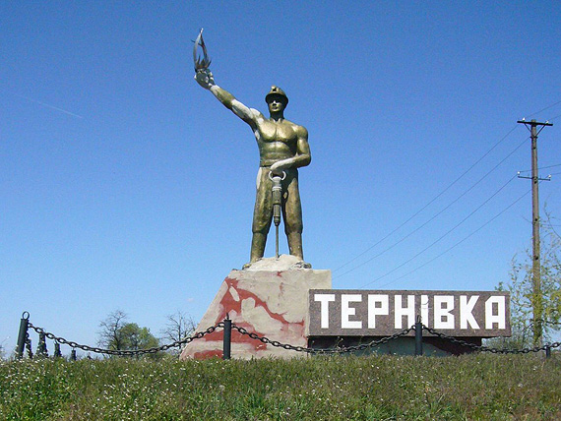
Презентація з технологічно-виробничої практики
Студента групи ІС9109
Муравйова А.В.

Slide 2
Мій робочий інструмент

Slide 3
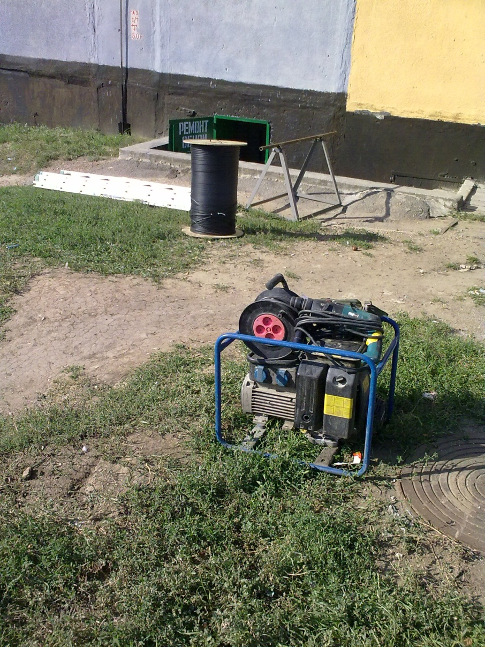

Slide 4
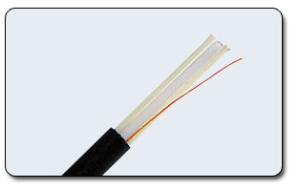
Оптоволоконний кабель

Slide 5
Пристрій для зварювання оптоволокна Fujikura FSM-60S

Slide 6
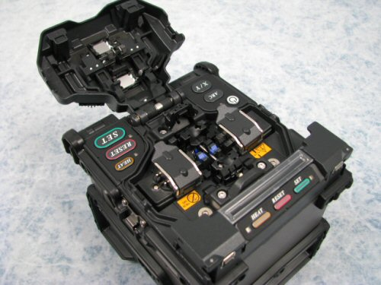

Slide 7
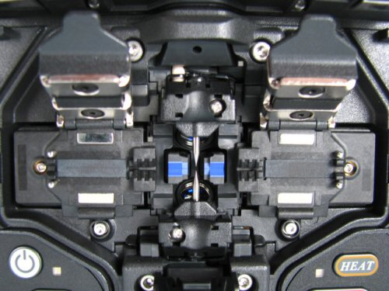

Slide 8
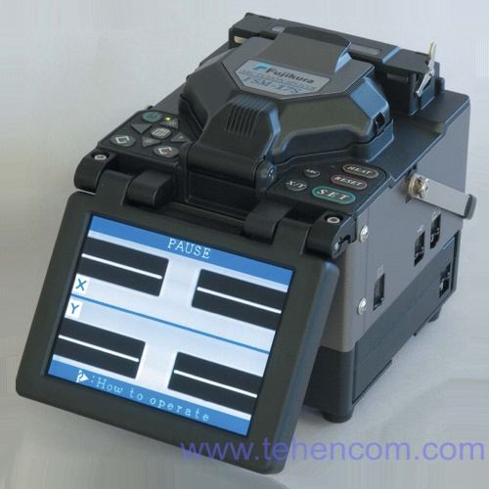

Slide 9
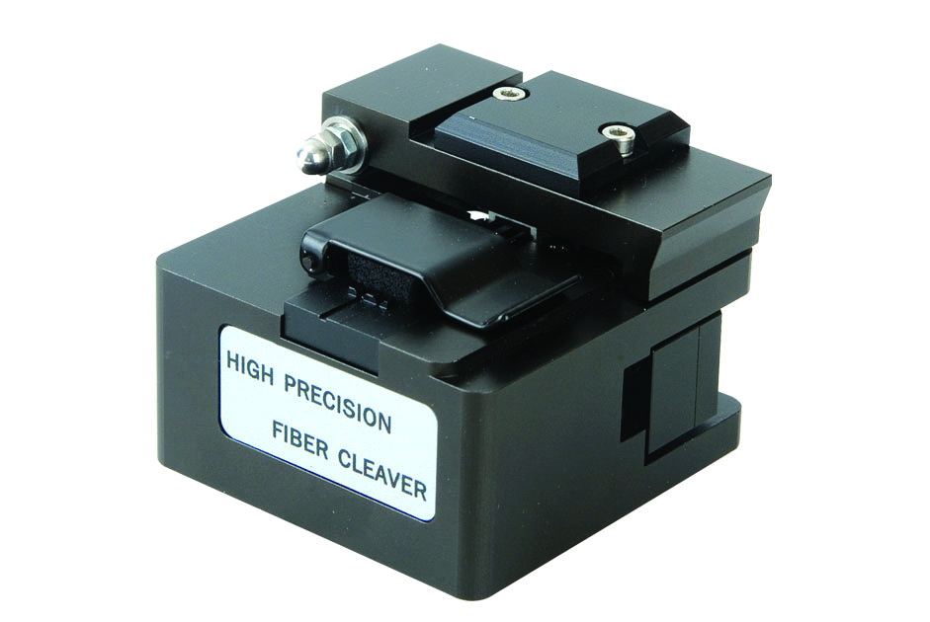
Сколювач оптичних волокон DVP-105

Slide 10
Гільза з термоусадочною трубкою для захисту зварювального з'єднання оптоволокна

Slide 11
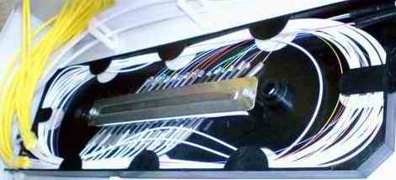
Касета з покладеним оптичним волокном у боксі оптичного кросу

Slide 12
Пристрій для перевірки цілісності оптоволоконного кабелю PRO'SKIT MT-7508

Slide 13
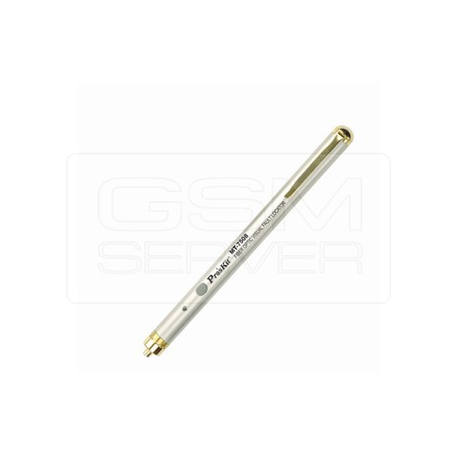

Slide 14
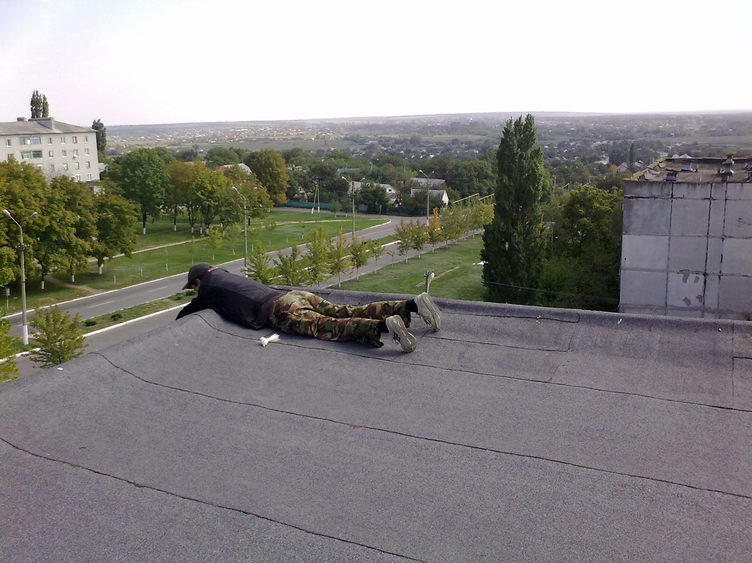

Slide 15
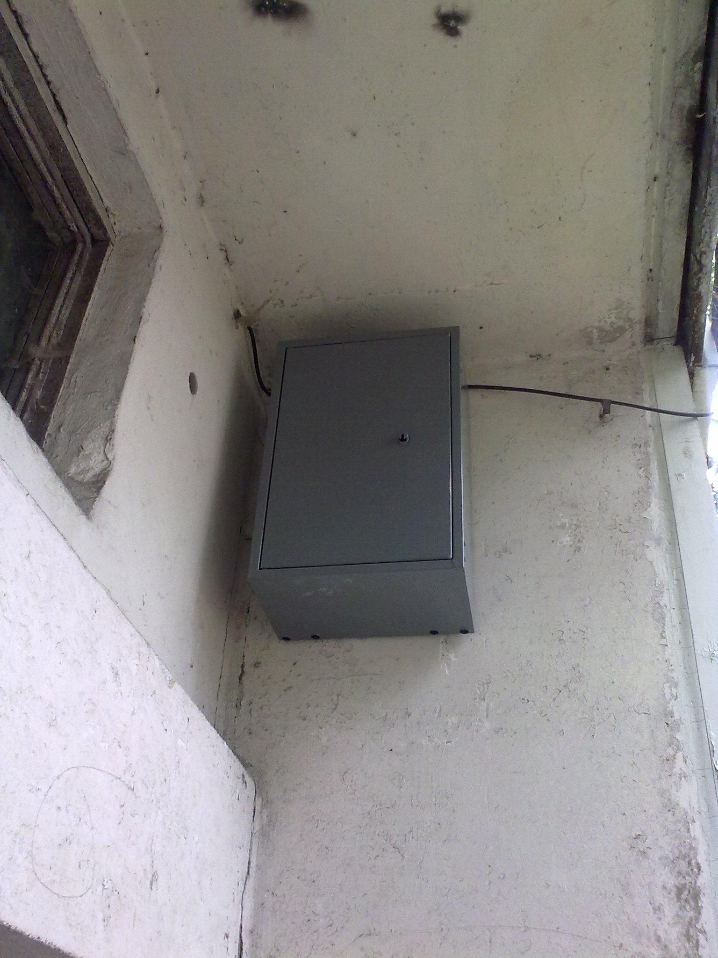

Slide 16
Кінець
Дякую за увагу

